Slide 1
Телемедицина врач-пациент в нефрологии
Организация асинхронного мониторинга реципиентов донорской почки в целях снижения вирусной нагрузки во время пандемии 2020-2021 гг

Slide 2
Цифровая трансформация , согласно паспорту национального проекта Здравоохранение , должна помочь в Программе борьбы с хроническими заболеваниями не только в организации цифровых нозологических кластеров внутри регионов , но и в улучшении результатов лечения путем организации дистанционного мониторинга и доступа к восстановлению после лечения путем поэтапной медицинской реабилитации

Slide 3
Асинхронное телездравоохранение, в отличие от синхронного телездравоохранения, относится к визиту, при котором пациент и врач не взаимодействуют по телемедицине в режиме реального времени. Обычно пациент вводит свои данные и симптомы в платформу , а врач просматривает их позже и рекомендует коррекцию лечения , используя опросник на основе искусственного интеллекта, который оценивает состояние пациента еще до того, как его оценит лечащий врач.Асинхронные визиты - это способ для пациента пройти через серию вопросов, за которыми стоит алгоритм, который интуитивно задает вопрос, а затем выдает рекомендации по самоуправлению состоянием еще до обращения к врачу . Врач может принять, отклонить или изменить рекомендацию , пациент получает сообщение через платформу о дальнейших действиях, которые могут варьироваться от сообщения о том, что рецепт отправлен в выбранную им аптеку, до предложения принять явиться очно на консультацию или госпитализацию

Slide 4
Начало пандемии COVID-19
Лавинонообразное распространение новой коронавирусной инфекции COVID-19 потребовало оперативных решений в организации медицинской помощи людям с хроническими заболеваниями, и особенно пациентам, которым необходимо постоянно принимать иммуносупрессивные препараты, к которым относятся пациенты после трансплантации органов. Предотвратить, когда возможно, инфицирование и организовать консультативную помощь пациентам в условиях быстроразвивающейся пандемии, а так же маршрутизацией пациентов нефрологического профиля являлось главной задачей врачей консультативно-диагностического нефрологического отделения (КДНО) ГБУЗ «ГКБ№52 ДЗМ».
1. Горячая линия для пациентов нефрологического профиля
2. Реестр пациентов раннего срока АТП. Регистр пациентов АТП с COVID-19
3. Научная работа
4. Дистанционное наблюдение (ресурс Трансплант.net, далее ТелеНефроЦентр)
5. Организация наблюдения пациентов с АГУС и б-ю Фабри и трансплантированной почкой
6. Маршрутизация пациентов нефрологического профиля и пациентов после трансплантации почки.

Slide 5
Горячая линия для пациентов нефрологического профиля
Информация для нефрологических пациентов, жителей г.Москвы
Вниманию пациентов, наблюдающихся в нефроцентре, особенно после трансплантации органов!
Для того, чтобы минимизировать риски инфицирования этой особой группы пациентов в период коронавирусной эпидемии, мы создали все условия для получения консультативной помощи дистанционно. В большинстве случаев для решения текущих вопросов наблюдения не требуется визит в клинику.
Просим вас быть на связи с вашим лечащим врачом и принимать решение о необходимости очной консультации после разговора по телефону. С 10.00 до 16.00 по будням (кроме субботы, воскресенья и праздничных дней) на все вопросы отвечают специалисты по ведению пациентов после трансплантации.
Эндокринолог - консультация пациентов после пересадки почки и пациентов нефрологического профиля;
Консультация для пациентов после пересадки почки;
Консультации врачей 2-го нефрологического отделения для пациентов, продолжающих наблюдение амбулаторно;
Консультации врачей 4-го нефрологического отделения для пациентов на перитонеальном диализе;
Информация о готовности рецептов/сроках обеспечения препаратами для пациентов на программном гемодиализе
На общие вопросы отвечает регистратура КДНО Также мы отвечаем на все ваши письма, направленные на почту КДНО. Почта для пациентов нефрологического профиля служит для передачи информации для врачей (анализы, вопросы к врачу) и переноса записи на консультацию. Просим пациентов указывать в теме письма ФИО доктора, которому адресовано сообщение. Почта для пациентов после трансплантации служит для передачи информации для врачей (анализы, вопросы к врачу), и решения вопросов о выписке иммуносупрессивных препаратов. Просим указывать в теме письма ФИО доктора, которому адресовано сообщение.

Slide 7
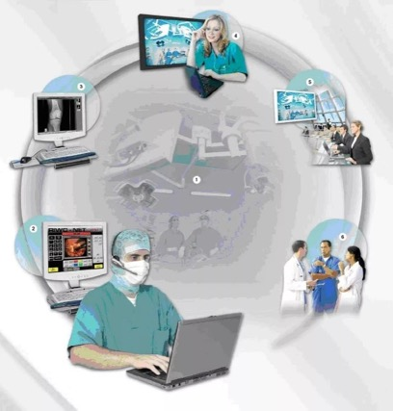
Дистанционное ТМ консультирование Врач-Пациент возможно?
Ст. 36.2 п.2, п.3, п.4 ФЗ № 323:
2. Консультации пациента или его законного представителя медицинским работником с применением телемедицинских технологий осуществляются в целях:
1) профилактики, сбора, анализа жалоб пациента и данных анамнеза, оценки эффективности лечебно-диагностических мероприятий, медицинского наблюдения за состоянием здоровья пациента;
2) принятия решения о необходимости проведения очного приема (осмотра, консультации).
3. …может осуществляться коррекция ранее назначенного лечения при условии установления им диагноза и назначения лечения на очном приеме (осмотре, консультации)...
4. Дистанционное наблюдение за состоянием здоровья пациента назначается лечащим врачом после очного приема (осмотра, консультации)…
5. … с соблюдением требований, установленных законодательством Российской Федерации в области персональных данных, и соблюдением врачебной тайны.

Slide 8
ТелеНефроЦентр
Система представляет собой многоплановую информационную базу, позволяющую собирать данные о самочувствии пациента за пределами медицинского учреждения. Система уже функционирует для пациентов с трансплантированными органами, пациентов на диализе, пациентов, находящихся в листе ожидания и пациентов на патогенетической терапии
Система дает возможность врачу корректировать назначение препаратов, экстренно реагировать на проблемы пациентов, а также задать правильный алгоритм поведения в критической ситуации
Мониторинг базируется на опросниках, на которые пациент отвечает по расписанию, заданному врачом. Анкета содержит набор симптомов, которые пациент выбирает с учетом интенсивности цвета. Все ответы образуют «тепловую карту» самочувствия, при взгляде на которую врач дистанционно видит, есть ли у пациента проблемы, и какие. В результате врач обоснованно принимает решения о дальнейшем лечении.
Ресурс позволяет пациентам ознакомится с обширным информационным материалом
Система дает возможность двусторонней связи врач\пациент

Slide 9
ТелеНефроЦентр

Slide 10
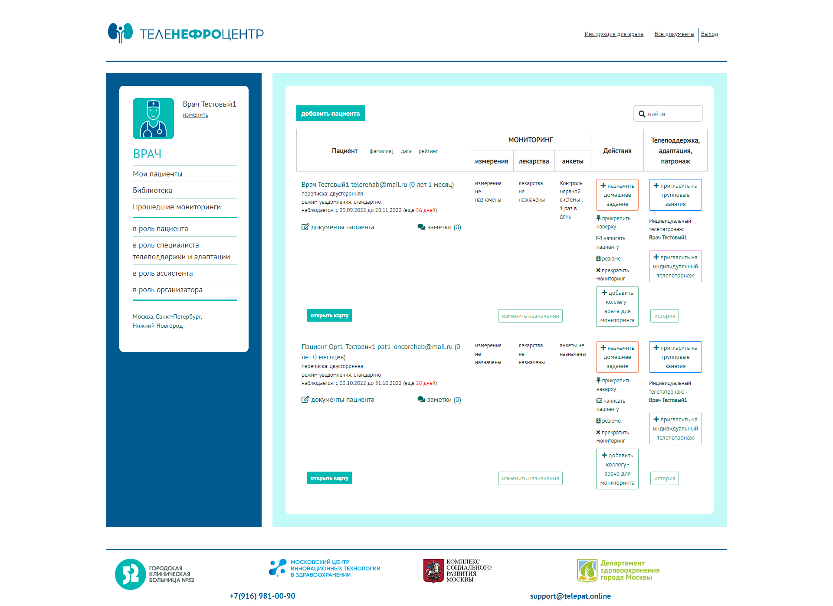

Slide 11
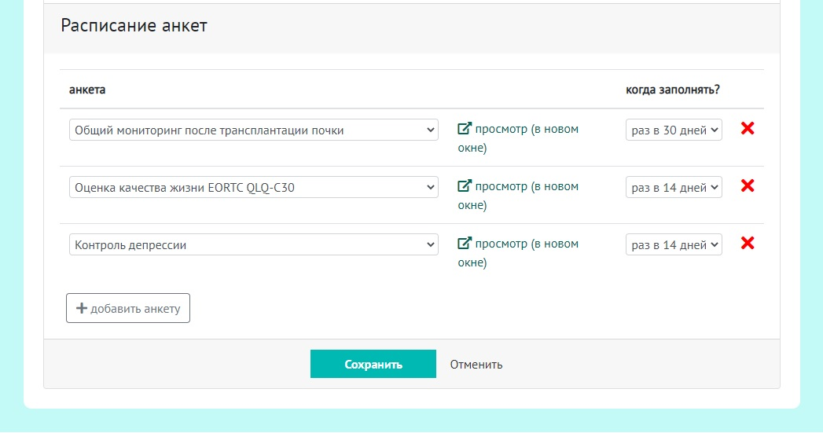
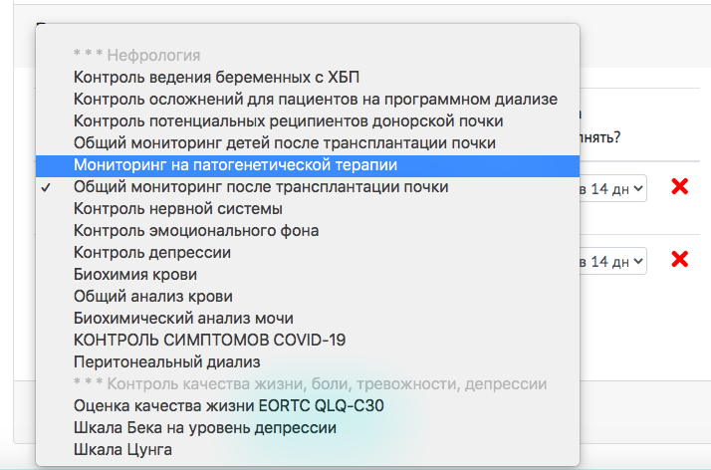
Тепловая карта
Поле для изображения

Slide 12
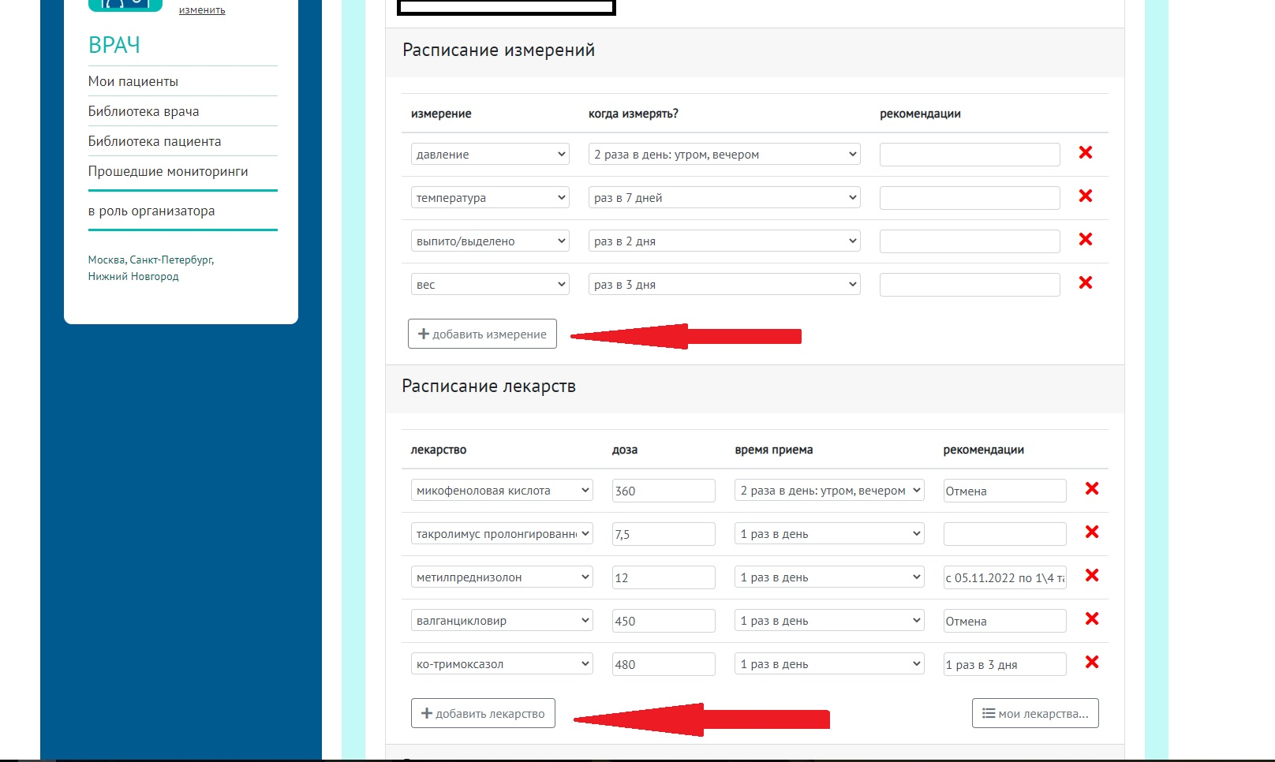
Назначения
В любой момент доктор может изменить схему лечения или добавить новое измерение
Поле для изображения

Slide 13
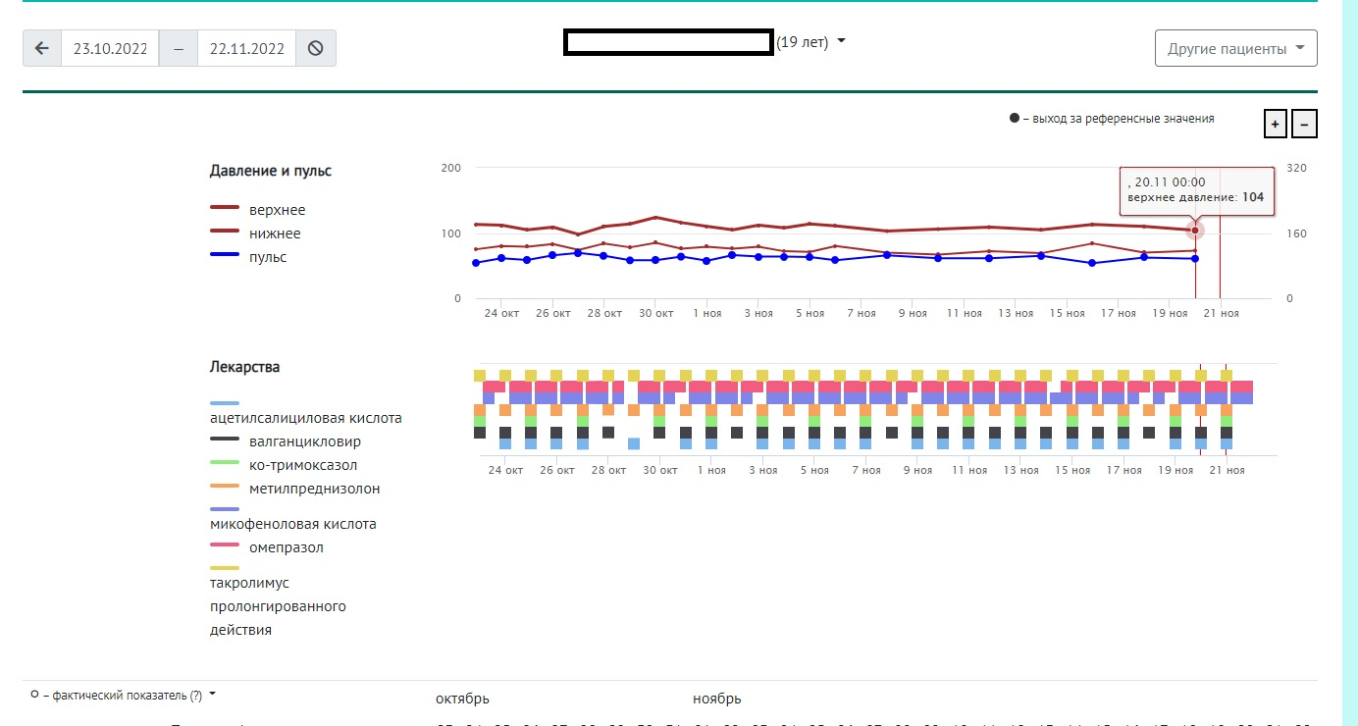
Назначения
Поле для изображения

Slide 14
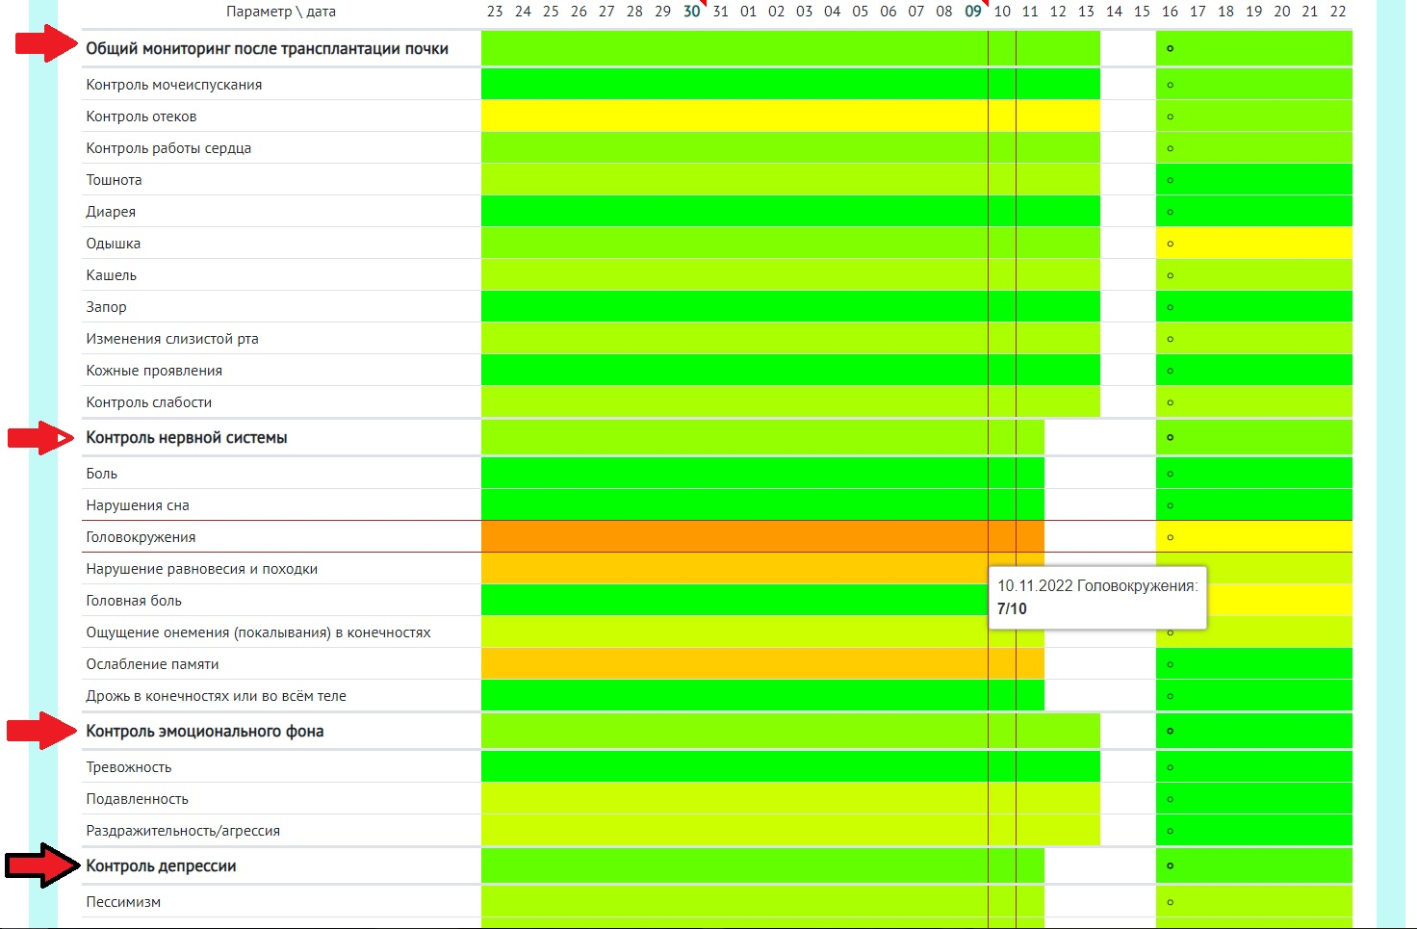
Тепловая карта
Поле для изображения

Slide 15
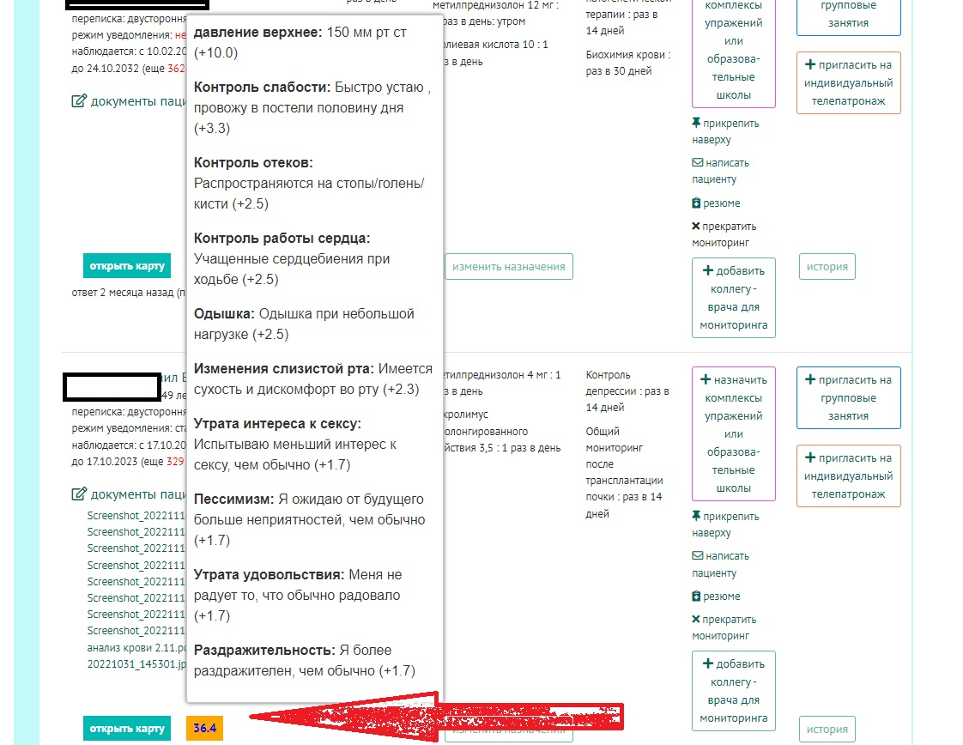
Тепловая карта
Оценить «проблему» быстро, не открывая карту пациента
Поле для изображения

Slide 16
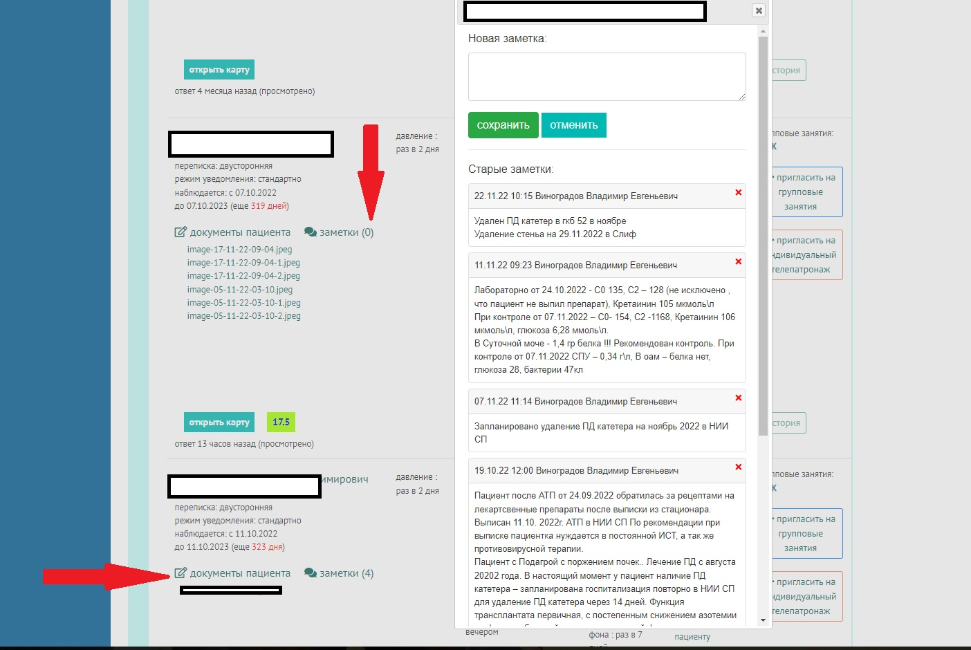
Профиль пациента дополнен разделами «заметки» (пациент их не видит) и прикрепленными документами
Поле для изображения

Slide 17
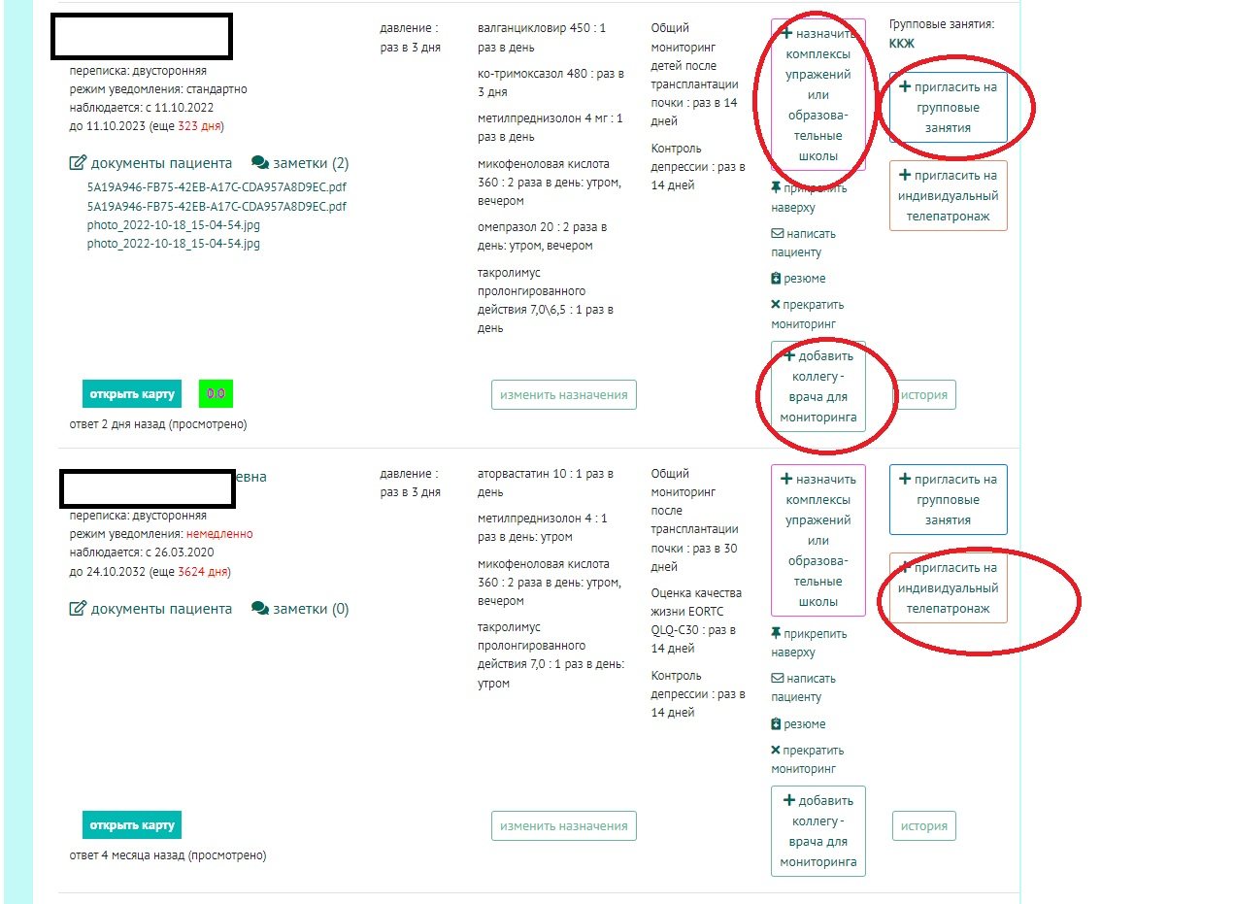
Дополнительные возможности
Широкий спектр образовательных школ, видеоуроков, ЛФК упражнений, а так же информационный материал
А так же добавить к совместному мониторингу коллегу-врача.
Поле для изображения

Slide 18
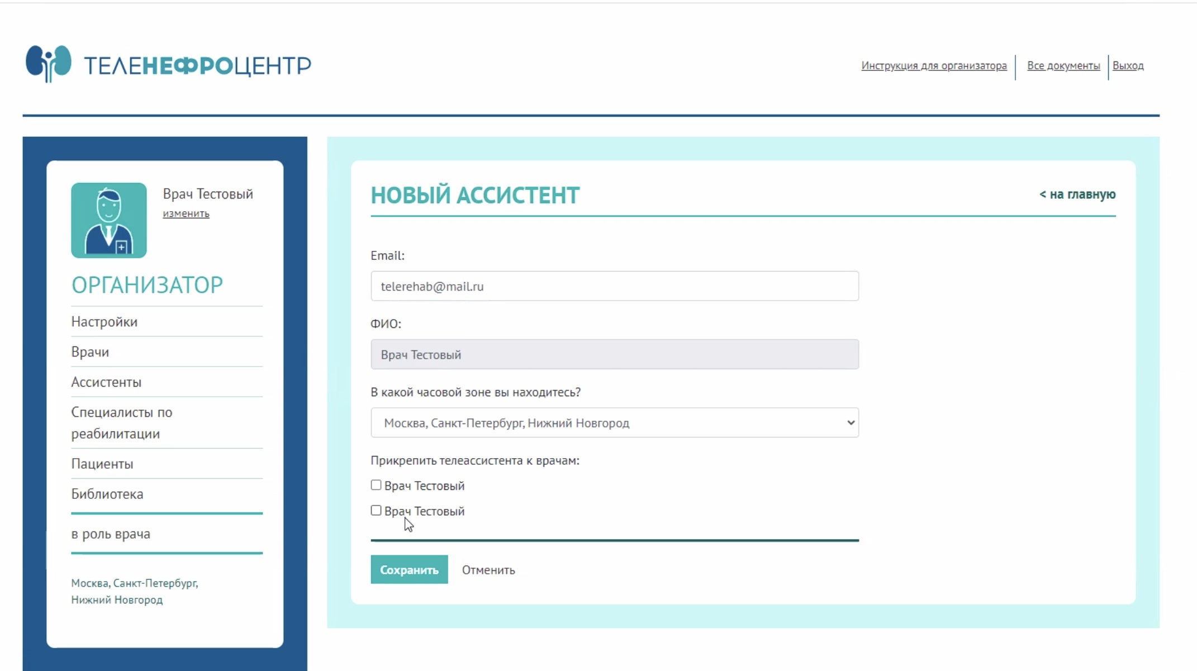
Общая координация , сортировка и отправление врачу только “опасных пациентов”может быть возложена на телеассистента

Slide 19
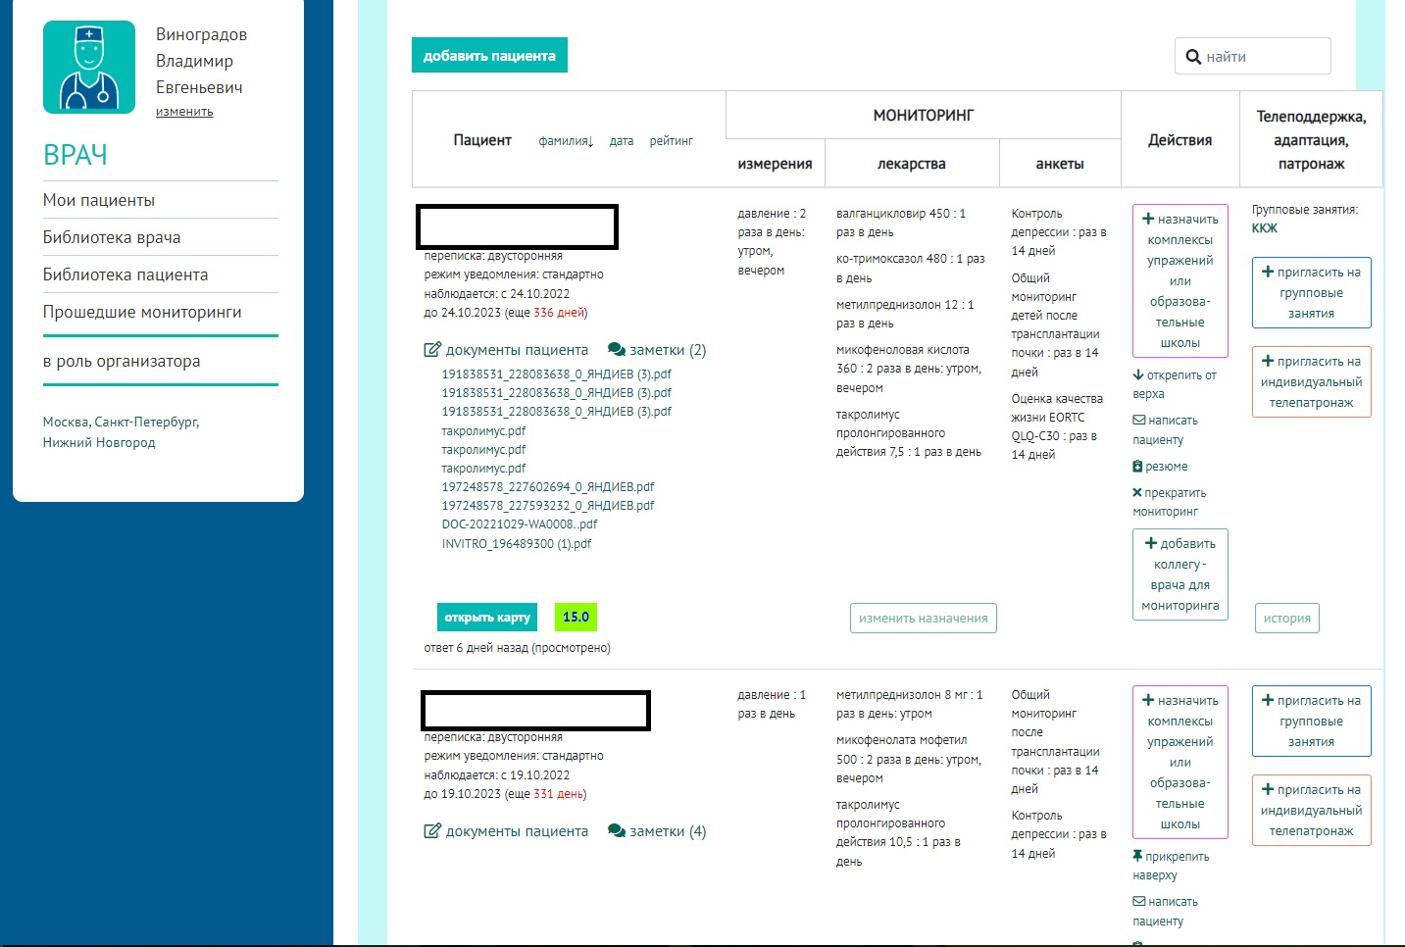
Профильпациента
Поле для изображения

Slide 20
Большая библиотека видеошкол и образовательного контента для пациентов

Slide 21
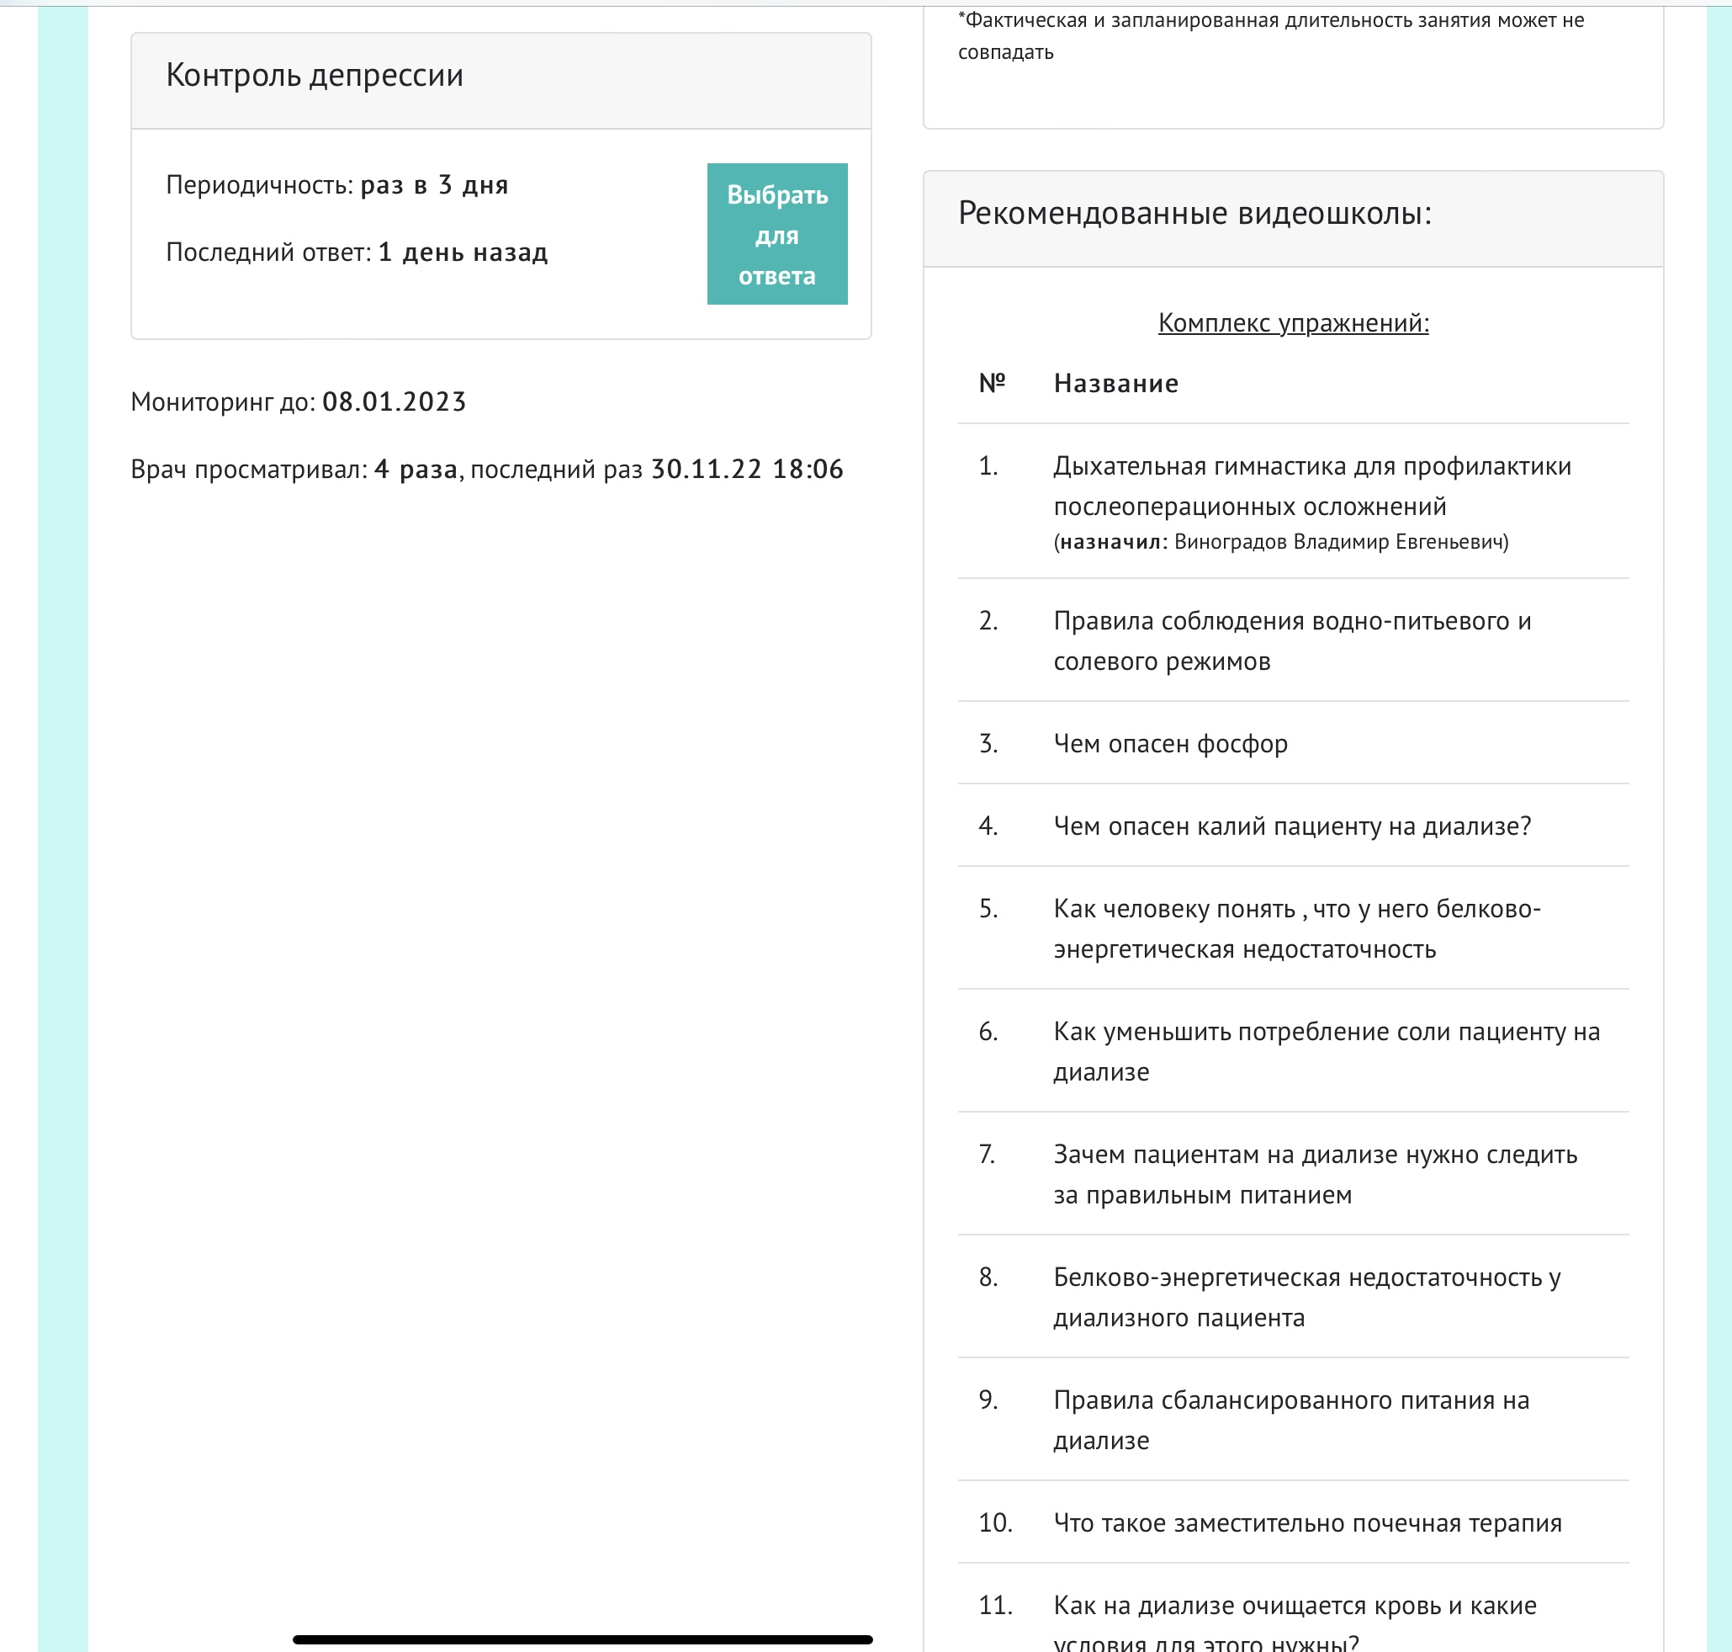
Кабинет пациента , где врач делает назначения в виде рекомендаций материалов для самостоятельного изучения и самореабилитации

Slide 22
Динамика прироста пациентов после трансплантации органов и тканей Все пациенты после трансплантации почки (москвичи) наблюдаются в КДНО Последние 5 года отмечается значительный прирост пациентов после АТП

Slide 23
Диарея
после трансплантации почки
Причины:
лекарственные препараты (ММФ, а/б)
инфекции (ЦМВ и т.д.)
заболевания ЖКТ (панкреатит, колит и т.д.)
Тас ↑
Cs ↓
Нефротоксичность CNI
Отторжение ПТ
Pcr ↑
Очный визит:
Тас С0, Cs C0
БАК (Pcr!)
кровь ПЦР к ЦМВ
ан. кала
УЗИ ОБП
отмена ММФ
диета, регидратация
лекарственная терапия
Вызов СМП,
экстренная госпитализация

Slide 24
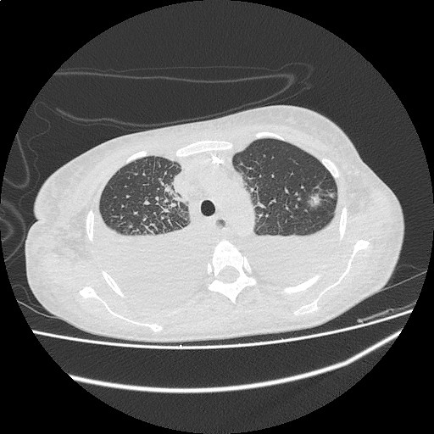
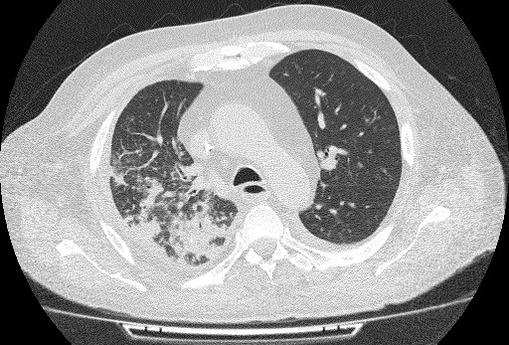
Одышка и кашель
после трансплантации почки
Причины:
инфекции (ЦМВ, COVID19, ОРВИ, ОРЗ, пневмония)
заболевания сердца (ХСН, ИБС)
лекарственные препараты (иАПФ, эверолимус)
Очный визит:
обследование на ифекции (ЦМВ, COVID19)
БАК (Pcr!), Тас С0, Cs C0
МСКТ ОКГ, ЭХОКГ, ЭКГ
коррекция ИСТ
диета, водный режим
лекарственная терапия
Вызов СМП,
экстренная госпитализация

Slide 25
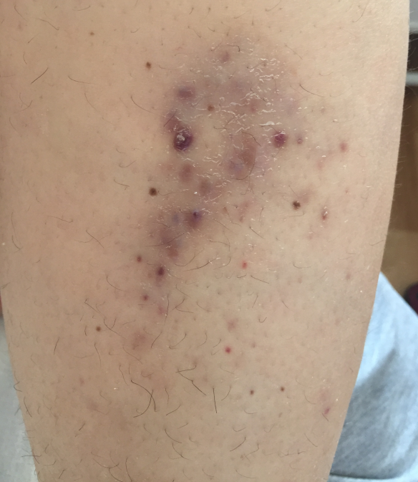
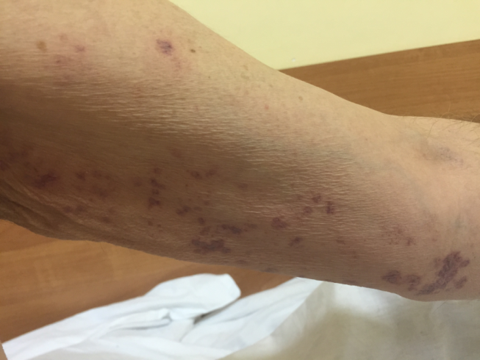
Кожные проявления
после трансплантации почки

Slide 26
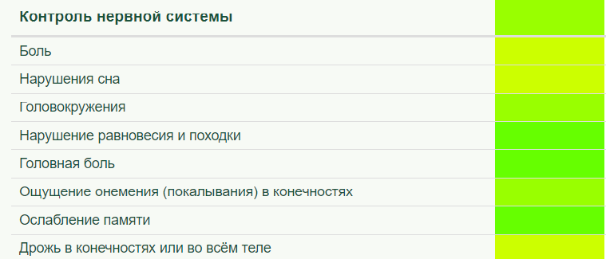
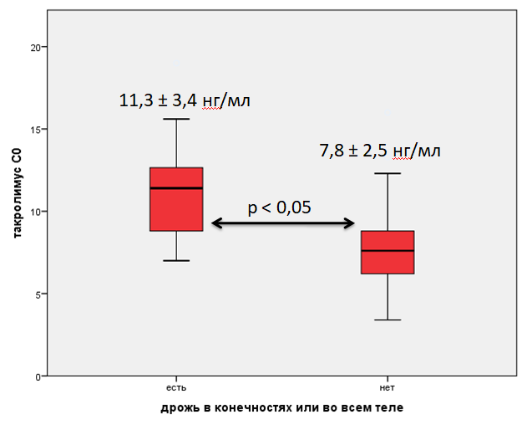
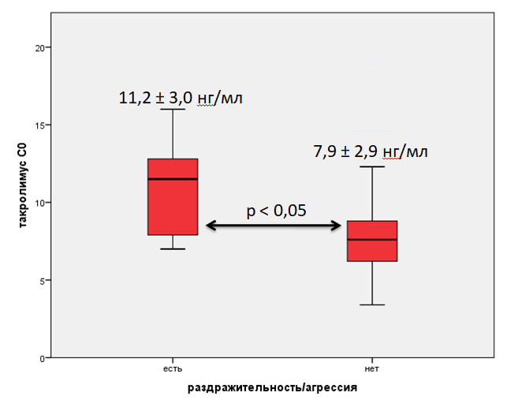
Контроль нервной системы и эмоционального фона
после трансплантации почки

Slide 27
Государственное бюджетное учреждение здравоохранения города Москвы
«Городская клиническая больница № 52 Департамента здравоохранения города Москвы»

Slide 28
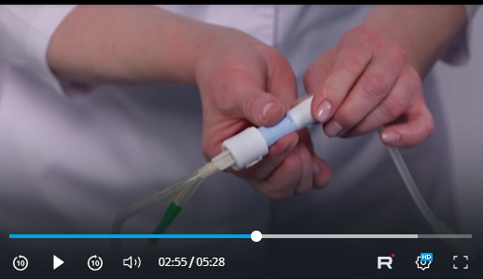
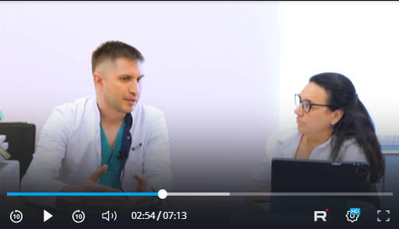
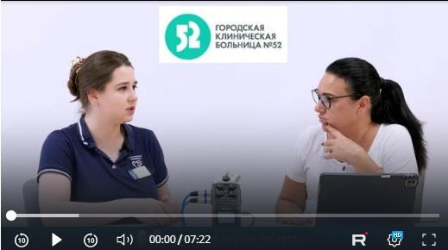
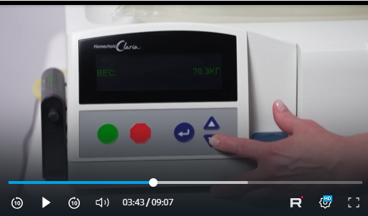
Государственное бюджетное учреждение здравоохранения города Москвы
«Городская клиническая больница № 52 Департамента здравоохранения города Москвы»

Slide 29
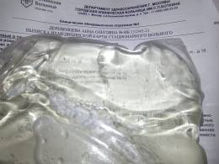
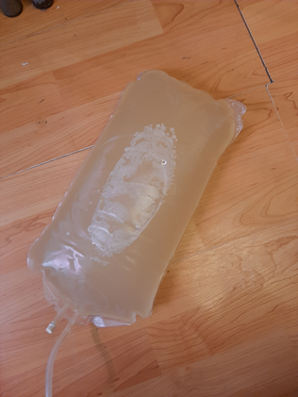
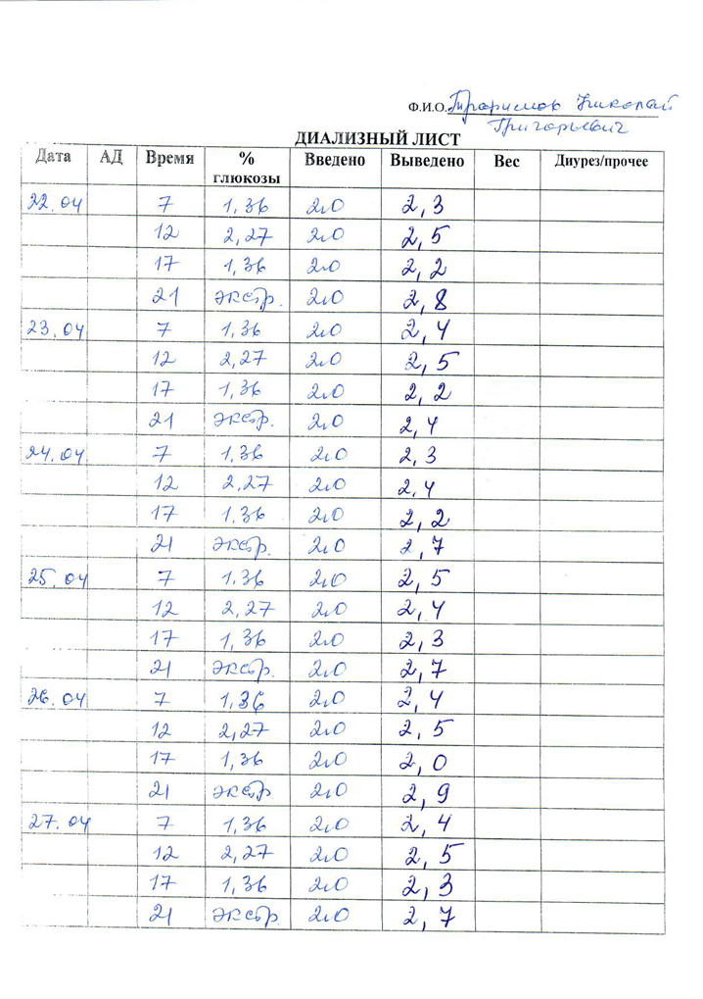
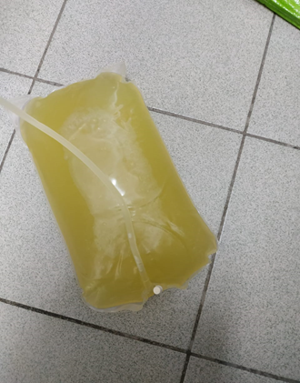
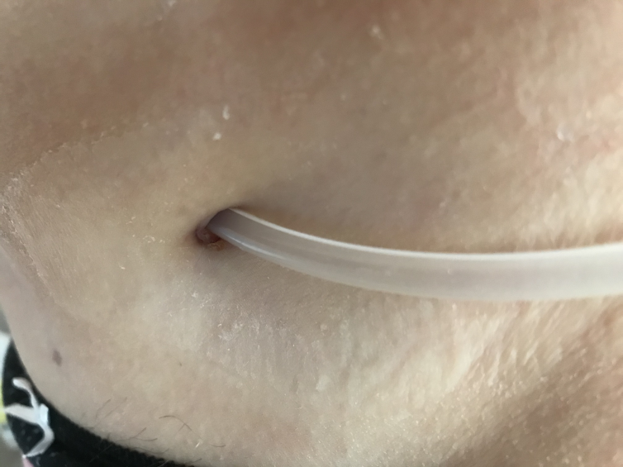
Государственное бюджетное учреждение здравоохранения города Москвы
«Городская клиническая больница № 52 Департамента здравоохранения города Москвы»

Slide 30
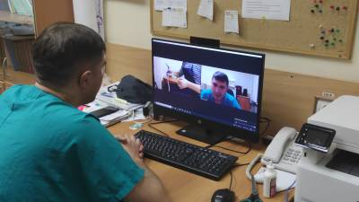
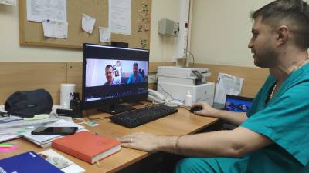
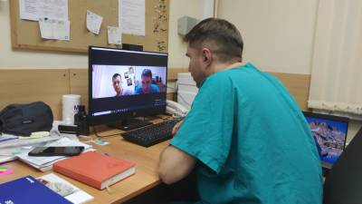
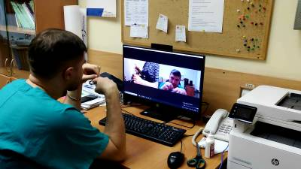
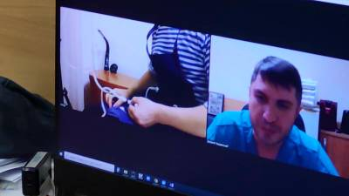
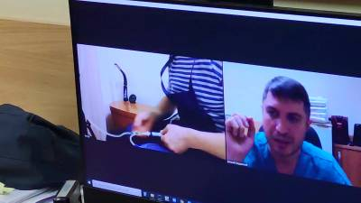
Государственное бюджетное учреждение здравоохранения города Москвы
«Городская клиническая больница № 52 Департамента здравоохранения города Москвы»

Slide 31
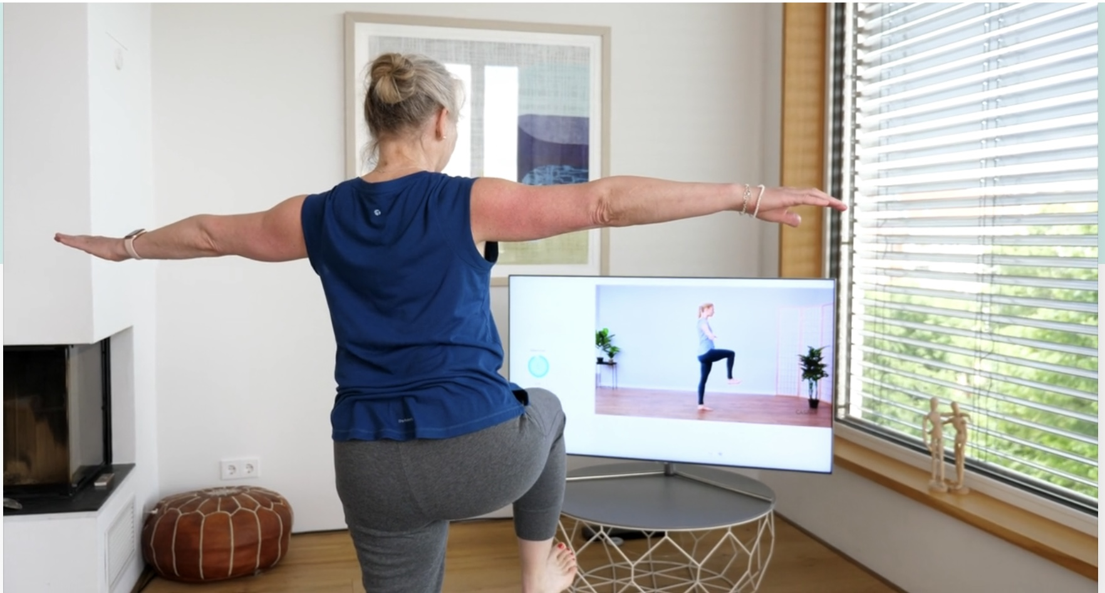
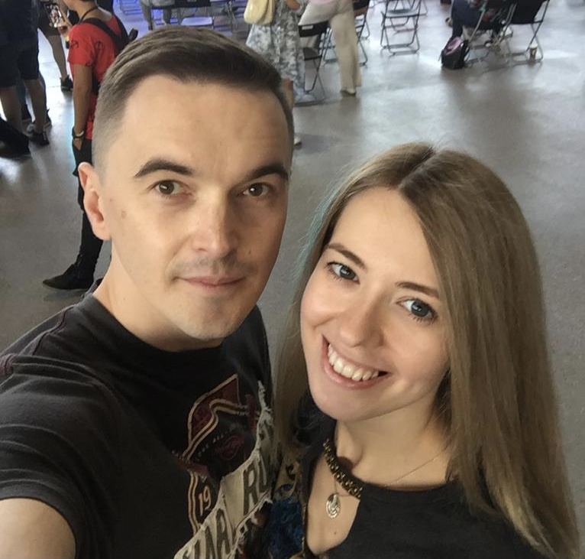
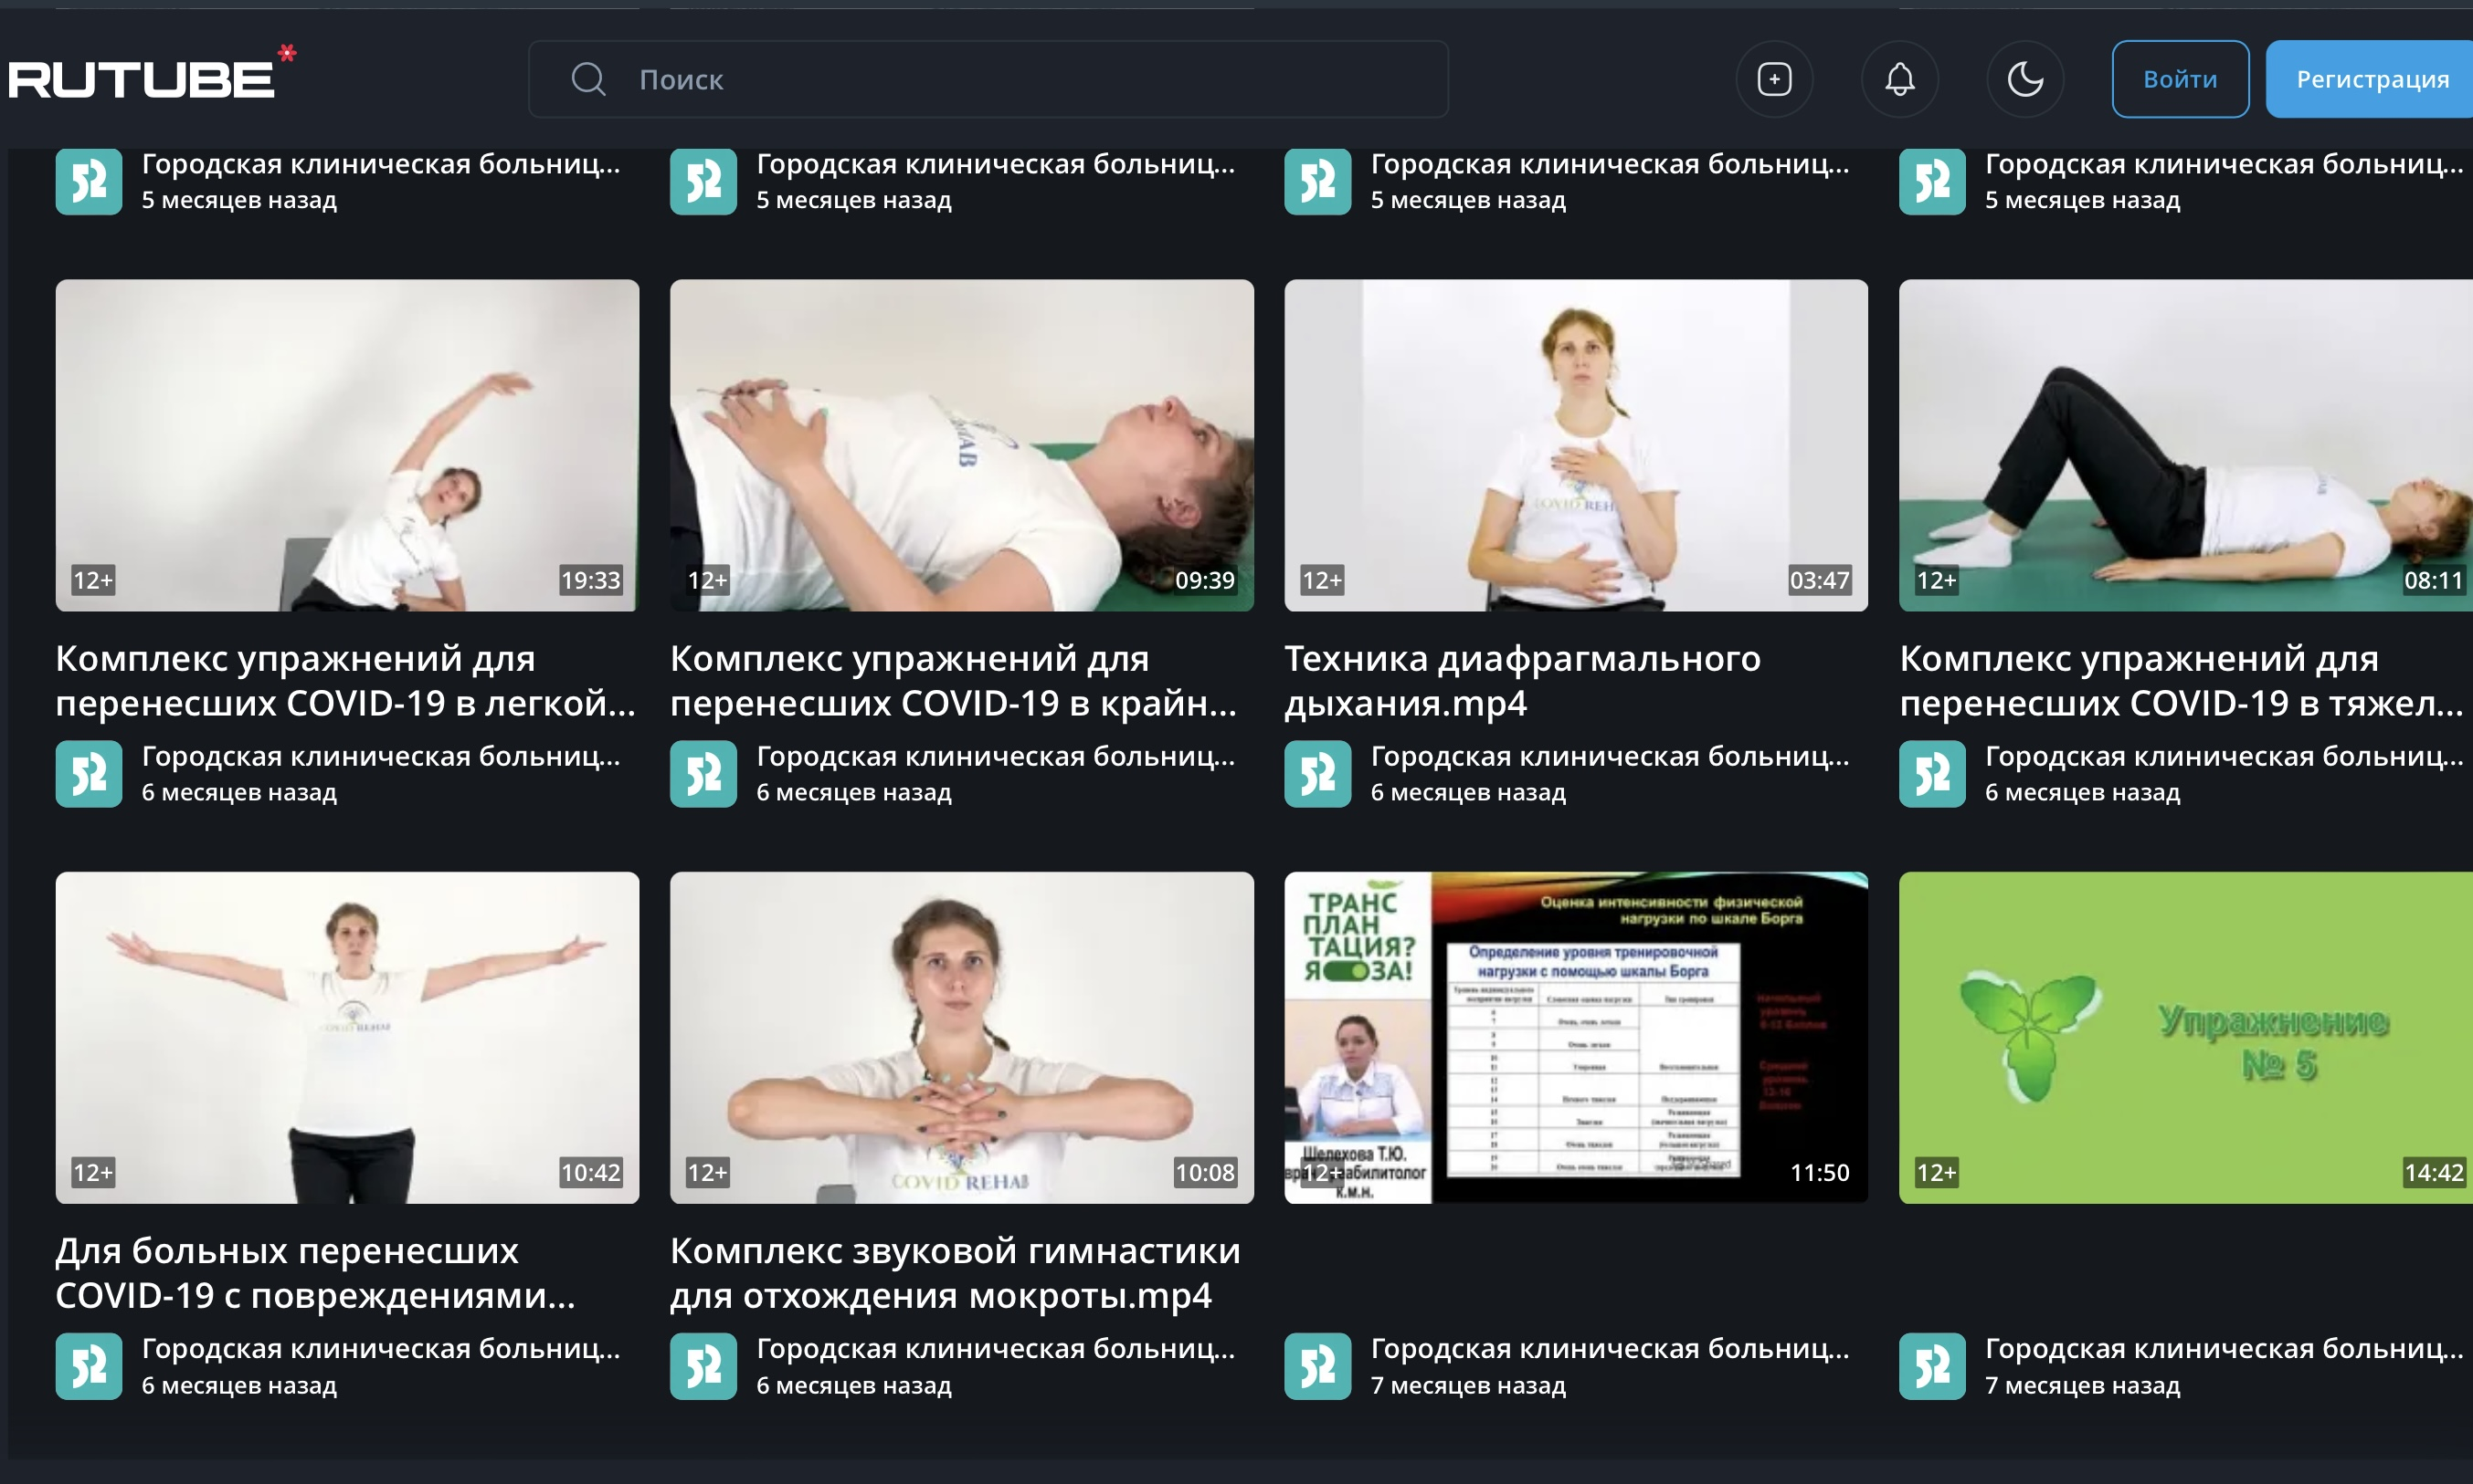
Групповые телеподдерживающие занятия ЛФК

Slide 32
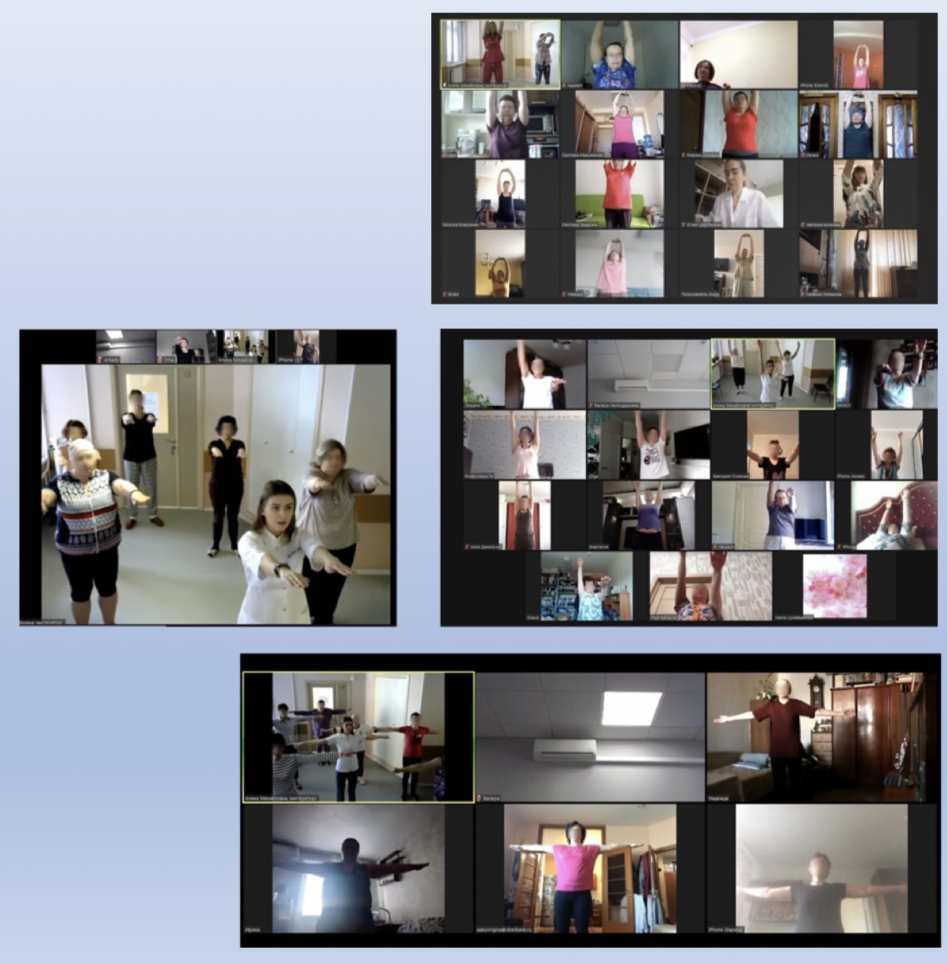
Возможность проводить онлайн пациентские школы и группы психологической взаимоподдержки или лечебной физкультуры

Slide 34
https://nefrocentr.ru/usr/selfrecording

Slide 35
Организована работа центра по второму мнению в нефрологии

Slide 37
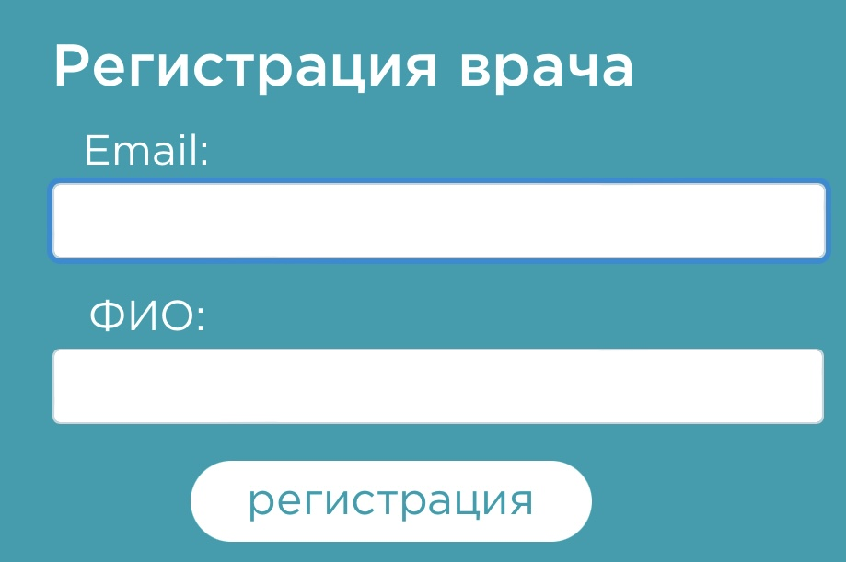
Поддержка и консультирование амбулатрных врачей напрямую в КДЦ нефрологический центр ГКБ 52

Slide 38
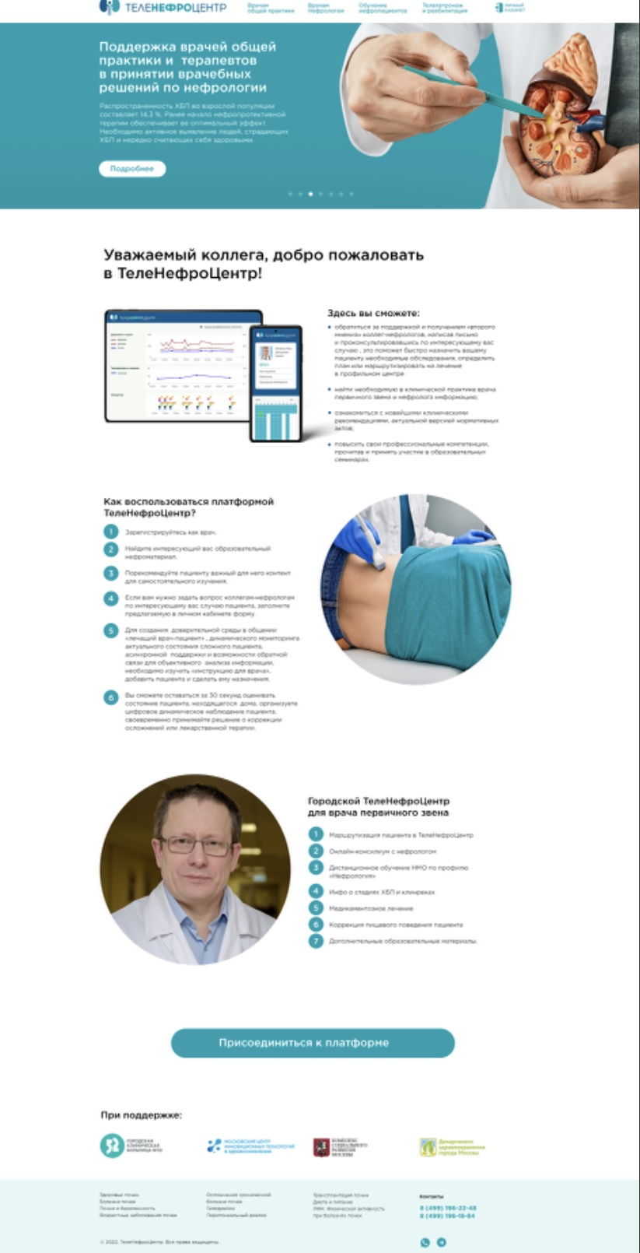

Slide 39
Возможность вести дневник самонаблюдения https://play.google.com/store/apps/details?id=ru.nefrocentr.app

Slide 40
Спасибо
Каргальская Ирина Геннадьевна kargalska@yandex.ru

